Slide 1
Cookie

Slide 2
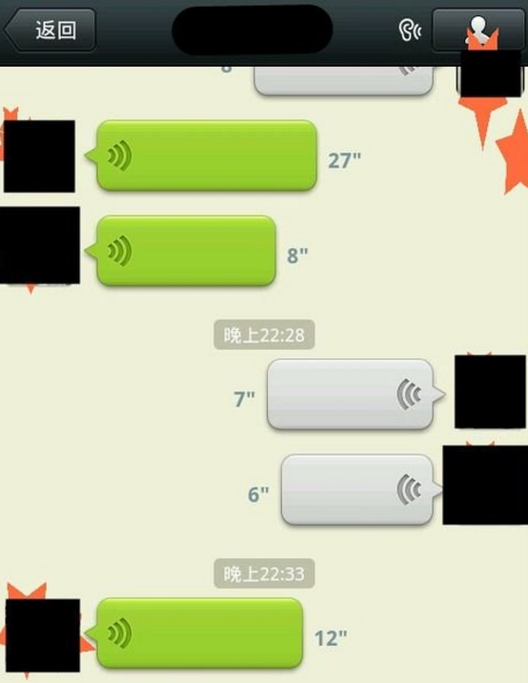
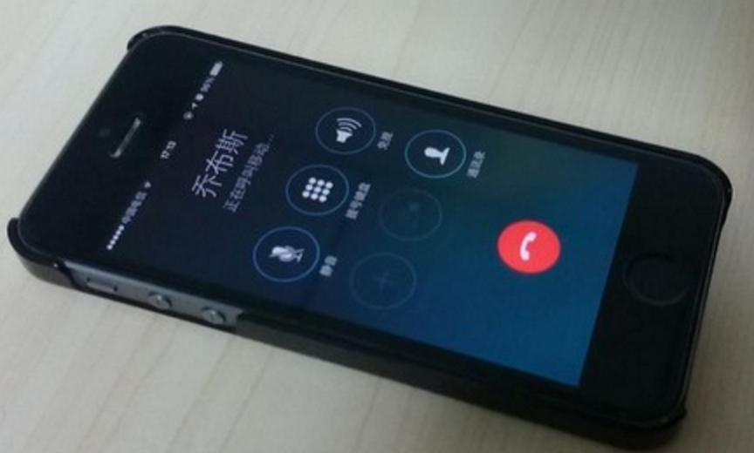
短连接和长连接

Slide 3
TCP短连接和长连接
短连接: 指通信双方有数据交互时，就建立一个TCP连接，数据发送完成后，则断开此TCP连接
长连接: 指通信双方在一个TCP连接上可以连续发送多个数据包，发送完成后不会断开TCP连接

Slide 4
感受两种连接方式
短连接通常都是在B/S模式下工作，打开浏览器，访问网站，页面显示完成后即使断网，已经打开的页面仍然可以浏览
长连接通常都是在C/S模式下工作，打网络游戏时，如果断网，游戏立刻无法正常运行

Slide 5
HTTP无状态协议
基于TCP协议的HTTP协议是无状态的协议
所谓状态是指用户的访问状态：当前是否登录、当前访问的是哪个页面，在购物车里存放了哪些商品……
所谓无状态，直白的说就是请求与请求之间无法共享数据，你在前一次请求干的事情，后一次请求一概不知，当前请求不知道你是否登录，不知道你访问过哪些页面，不知道你购物车里有什么

Slide 6
短连接和无状态
去肯德基点餐，即使一天去两、三次，服务员也肯定不记得你是谁，你不能跟服务员说：点一份和上次一样的。
你与服务员的关系可以看做是短连接
因此，肯德基点菜可以看做是无状态，服务员不知道你以前点过什么

Slide 7
长连接和有状态
如果有家经常光顾的小餐馆，你一进门老板就知道你喜欢吃什么，不用点单就把菜准备好端过来，这说明老板记住了你
你和老板的关系可以看做是长连接
这种消费关系叫有状态

Slide 8
为何无状态
服务器分不清访问的用户是谁，也不知道用户的使用习惯和偏好，即使是同一个浏览器多次发送请求给服务器，服务器也不知道你就是刚才那个浏览器
无状态
记不住
短连接
无存储

Slide 9
谁来存储状态？
早期的静态网页时代，没有服务器端存储功能，因此在当时的解决方案中，大家想到的是让客户端来担此重任。在计算机中，我们使用的专业术语叫Cookie

Slide 10

Cookie
我们一般亲切得称之为小饼干、小甜点，当前使用浏览器的用户访问网站时，服务器可以将一些信息保存在浏览器的Cookie中，以便用户下次访问网站时，服务器可以知道该用户的一些使用习惯、个性设置等。
之所以叫Cookie，是因为我们只会在Cookie中保存少量的信息

Slide 11
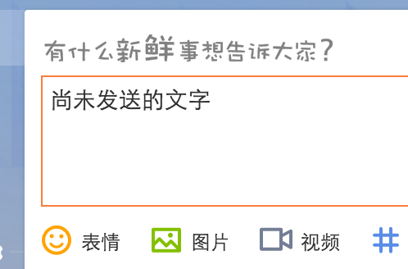
Cookie的使用场合
我们在微博的文字框中写了一些文字，但是没有点发送，这样的话，这些文字会保存在COOKIE中，下次我们再使用这台电脑访问该网站的时候，这些文字会自动加载到你的文字框中。

Slide 12
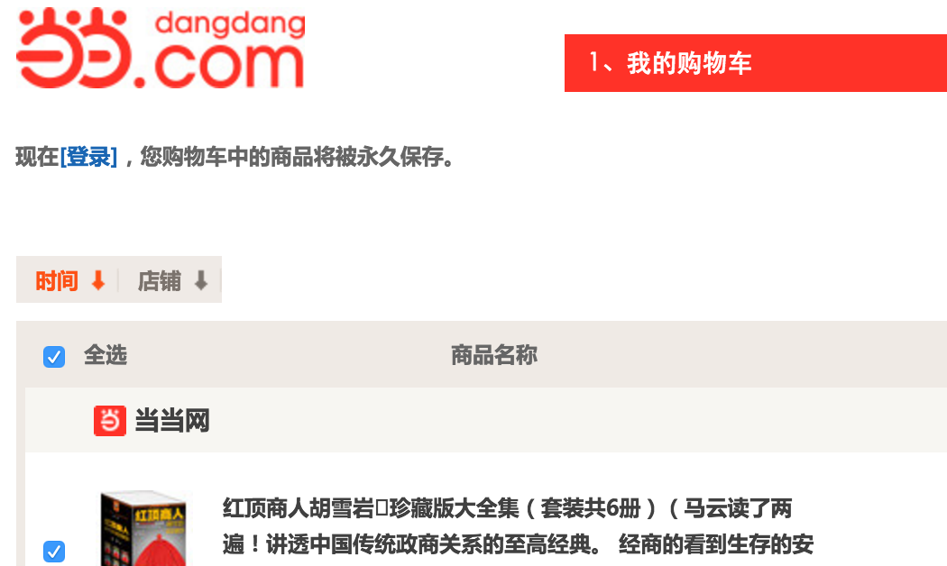
Cookie的使用场合
我们在当当上未登录也可以添加商品到购物车，第二天打开电脑后购物车里的商品仍然存在。

Slide 13
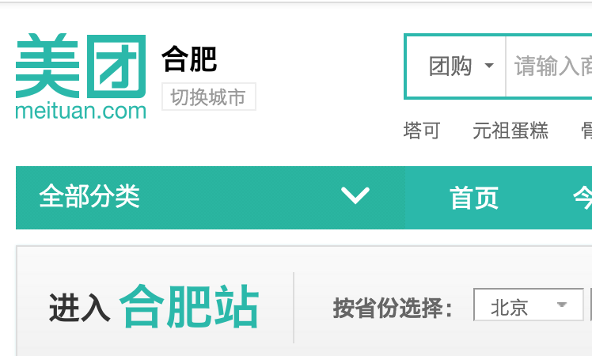
Cookie的使用场合
通过网页第一次访问美团，会要求我们选择所在的城市，此后每次访问美团都会自动进入合肥站

Slide 14
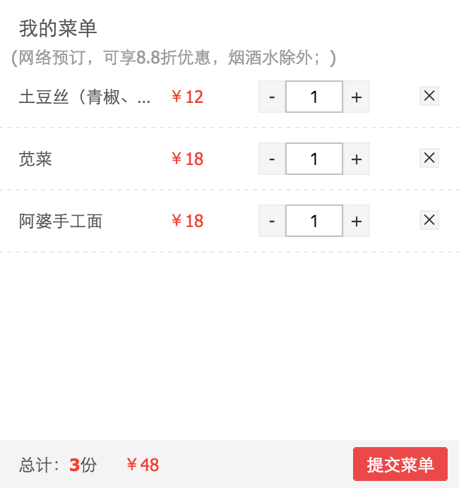
Cookie的使用场合
如果在网上订餐，下次再进入该餐厅的页面，系统会自动读取您上次点过的餐品，你可以选择再来一份

Slide 15
找到Cookie文件
既然Cookie是保存在客户端的浏览器中，我们可以来查找一下究竟存在哪里，存的是什么？
C:\Users\Administrator\AppData\Roaming\Microsoft\Windows\cookies
name
value
domain/
1600
1263382784
30020896
452781968
30020892
*
Cookie是保存在客户端的浏览器中的独立数据

Slide 16
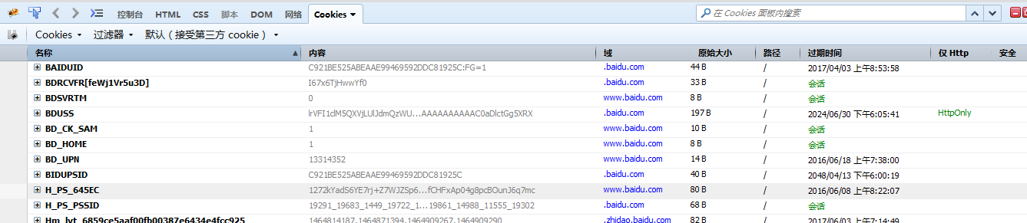
查看Cookie
利用firefox的firebug

Slide 17
Cookie的参数
Name / Value 属性的键和值
Domain 属于哪个域名
Path 属于那个目录
Expire 过期时间
Cookie是以域名来划分的，每个域名下的网页只能读写自己域名下的Cookie

Slide 18
牢记
不同的电脑无法共享Cookie
同一台电脑中的不同的浏览器也无法共享Cookie
同一个浏览器不同的域名下还是无法共享Cookie
甚至同一个浏览器、同一个域名下，不同路径的Cookie也无法实现共享

Slide 19
PHP添加Cookie
bool setcookie ( string $name [, string $value = "" [, int $expire = 0 [, string $path = "" [,string $domain = "" [, bool $secure = false [, bool $httponly = false ]]]]]] )
setcookie('cookie_name', 'cookie_value');
默认域为当前域名（无域名则为当前IP）
默认路径为 / （根目录）
默认过期时间为 session （关闭浏览器后Cookie失效）

Slide 20
PHP添加Cookie
新建PHP文件set_cookie.php
代码为
setcookie('foo', 1);
请求php并执行

Slide 21
PHP读取Cookie
使用超全局变量$_COOKIE数组可以读取到当前客户端中保存的Cookie
新建PHP文件set_cookie.php
代码为
print_r($_COOKIE); echo $_COOKIE['foo'];
检查Cookie是否已经设置成功

Slide 22
慢半拍
实际开发中往往会犯的一个错误就是setcookie后，直接通过$_COOKIE去获取数据
setcookie('foo', 1);
print_r($_COOKIE); echo $_COOKIE['foo'];
上面的情况下，是无法获取到刚刚设置的Cookie的，这就是我们标题里说的慢半拍的问题

Slide 23
慢半拍
原理很简单，Cookie实际上最终是保存到浏览器中的，只有当前页面返回到浏览器后，setcookie的值才会保存到浏览器里，在页面第二次访问的时候，PHP才能读取到浏览器的Cookie里的数据
而$_COOKIE中的数据则是每次页面请求的时候从客户端带给服务器的
这就是为什么当时设置，当时取不到的原因

Slide 24
慢半拍
浏览器无Cookie
服务器$_COOKIE为空
请求时携带当前Cookie
浏览器有Cookie
服务器$_COOKIE为空
在浏览器添加Cookie
浏览器有Cookie
服务器$_COOKIE不为空
请求时携带当前Cookie

Slide 25
PHP删除Cookie
注意，虽然可以通过操作关联数组的形式来读取$_COOKIE中的数据，但是我们不可以使用unset来删除$_COOKIE数组中的任何数据，$_COOKIE是一个只读的数组，每次数据都是通过用户请求时携带到服务器上的
setcookie('cookie_name', '');
setcookie('cookie_name', null);
或者让Cookie失效
setcookie('cookie_name', 'cookie_value', time() - 1);

Slide 26
为Cookie设置过期时间
第三个参数为unix的时间戳
0 默认值，关闭浏览器即失效
time() + 86400 一天
setcookie('foo', 'a', time() + 86400);
设置后请关闭浏览器，再次打开浏览器并访问，检查Cookie是否存在

Slide 27
为Cookie设置路径
setcookie('bar', 'b', time() + 86400, '/uploads');
请测试/目录下的PHP页面中是否可以读取到名为bar的Cookie
请测试/uploads下的PHP页面中是否可以读取到名为foo的Cookie
请新建另一个子目录，测试在子目录中的PHP页面能读取到哪些Cookie
一旦设置了Path，那么该Path下的Cookie只有该Path下的页面可以读取到

Slide 28
为Cookie设置域名
setcookie('key', 'val', time() + 86400, '/uploads', '.your.domain');
设置域为news.365jia.cn的Cookie，是无法被sports.365jia.cn下的页面读取到的，反之亦然
若想让所有二级域名共享Cookie需要将域设置为.365jia.cn

Slide 29
隐私问题
为什么我们在百度或者淘宝搜索的东西，访问其他网站时会显示对应的广告？
譬如：我们在淘宝里搜索过耐克，然后几天之内，访问其他网站时，会看到很多球鞋、运动服的广告

Slide 30
原理
我们在百度或者淘宝里搜索商品
百度以及淘宝会把关键词保存到各自对应域名下的Cookie中
现在很多网站都会在自己的页面中嵌入：百度广告或者阿里妈妈的javascript文件（实际上是PHP伪装的）
这些通过<script>标签加载的文件的域名也是百度或者淘宝，所以这些文件是可以读取自己域名下的Cookie
获取到Cookie中保存的关键词后，就会自动关联出对应推荐商品的广告

Slide 31
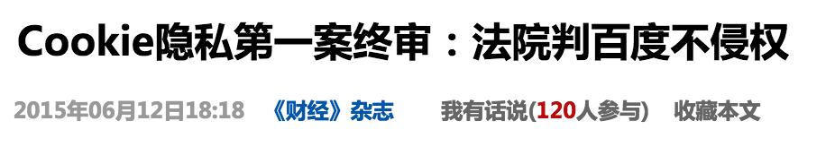
Cookie的隐私问题

Slide 32
Cookie的限制问题
很多浏览器对Cookie的数量是有限制的，大多数浏览器规定一个网站可以设置的Cookie数量是不可以超过50个的，部分浏览器甚至限制为30个
浏览器对Cookie的尺寸也有限制，一般不得超过4K大小

Slide 33
Cookie的安全问题
如果在网吧上网后没有关机，其他人使用你的电脑后是可以查看到你访问的所有的网站历史记录以及网站保存的Cookie内容的，如果重要的数据（用户名、密码、卡号、手机号、身份证号……）保存在Cookie中是非常危险的行为。
因此，重要数据不能存放在Cookie里，如果一定要保存还是得靠服务器

